Slide 1

ENCUESTA SATISFACCION USUARIA
RESPETO DERECHO PACIENTES TRATO USUARIO

Slide 2


Resultado Establecimiento
Nota Establecimiento
6,614

Slide 3
I. Encuesta Atención Abierta

Slide 4
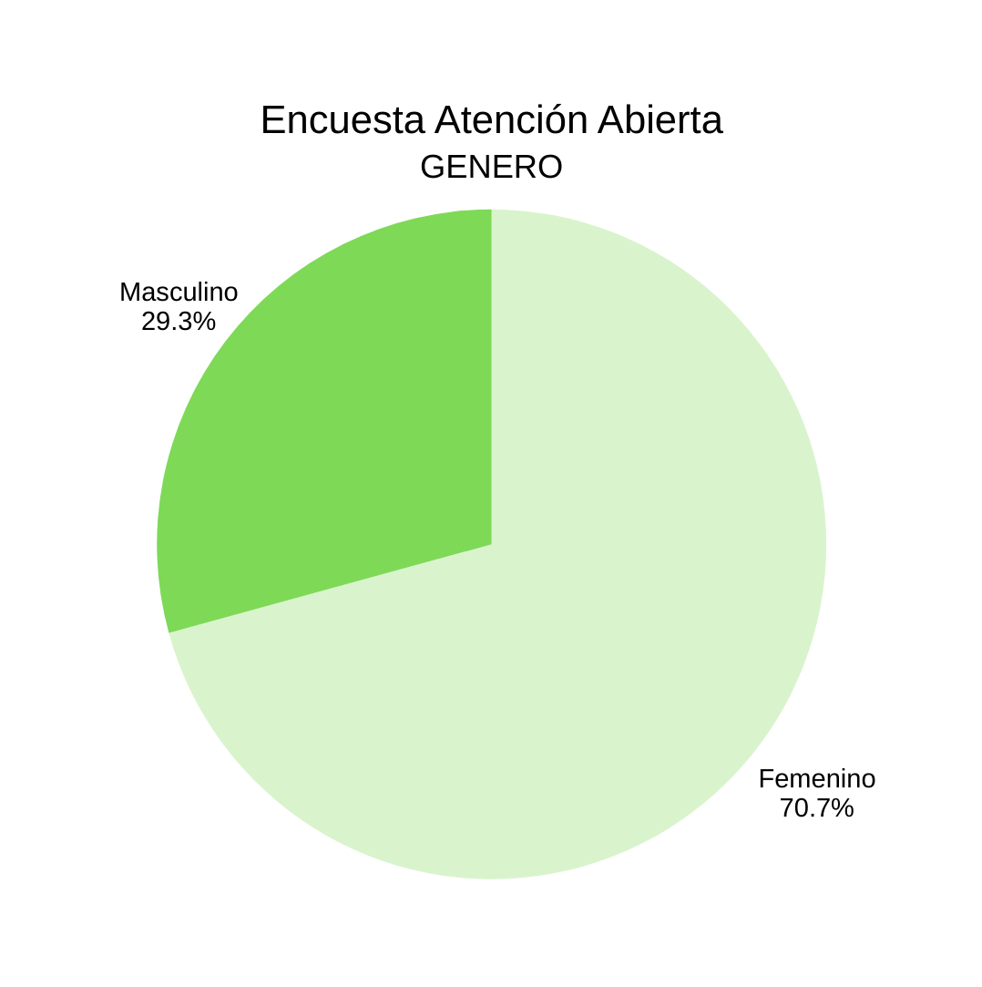
Encuesta Segundo Trimestre
Muestra 246 pacientes
GENERO | GENERO
174 | Femenino
72 | Masculino

Slide 5
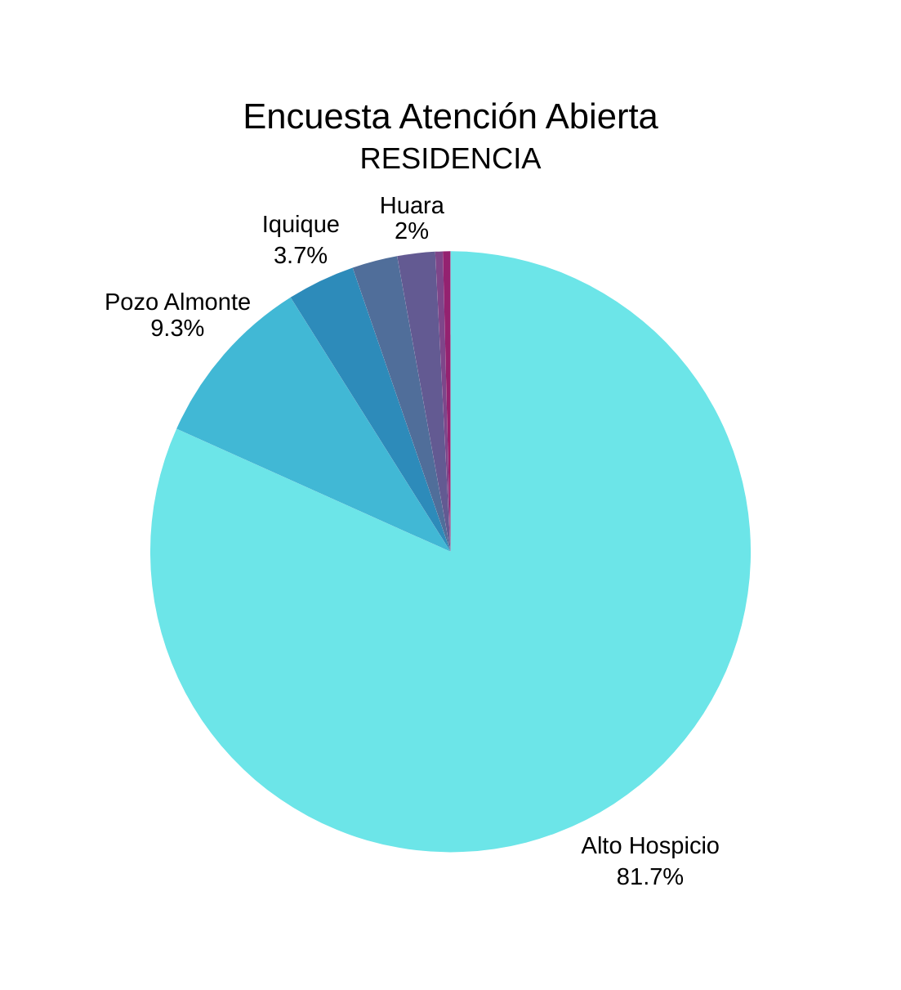
RESIDENCIA | RESIDENCIA
201 | Alto Hospicio
23 | Pozo Almonte
9 | Iquique
6 | Pica
5 | Huara
1 | Camiña
1 | Fuera de la Región

Slide 6
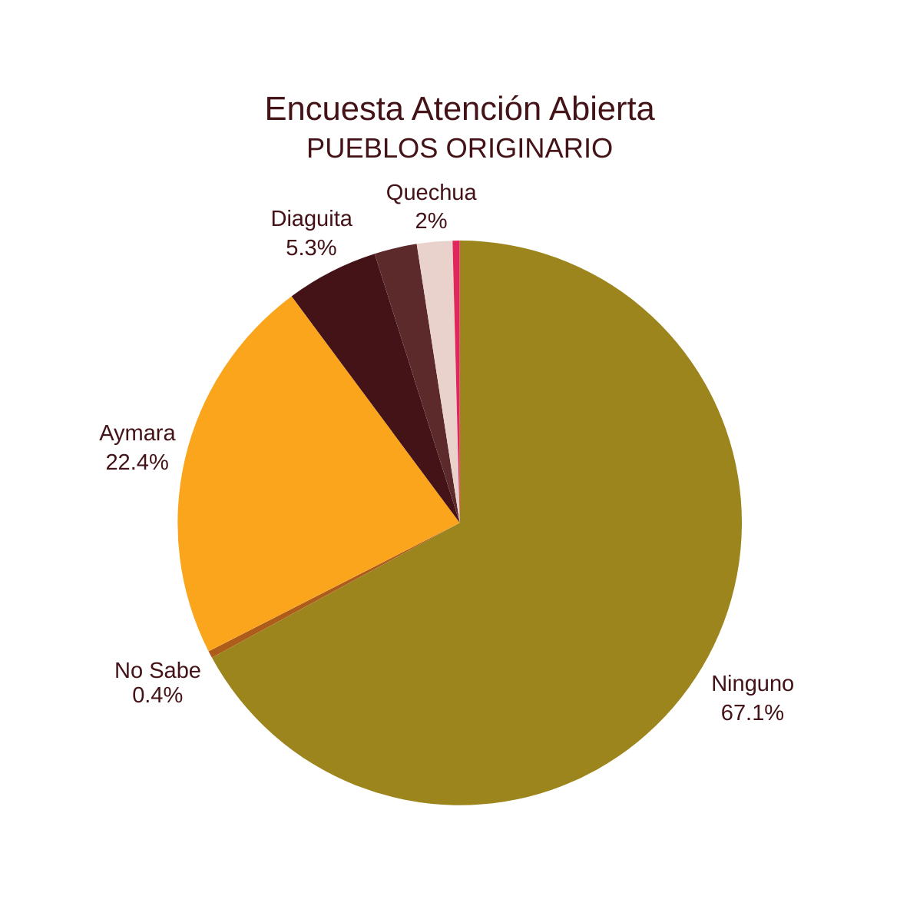
Pueblos Originarios | Pueblos Originarios
165 | Ninguno
55 | Aymara
13 | Diaguitas
6 | Mapuche
5 | Quechua
1 | Colla
1 | No sabe

Slide 7
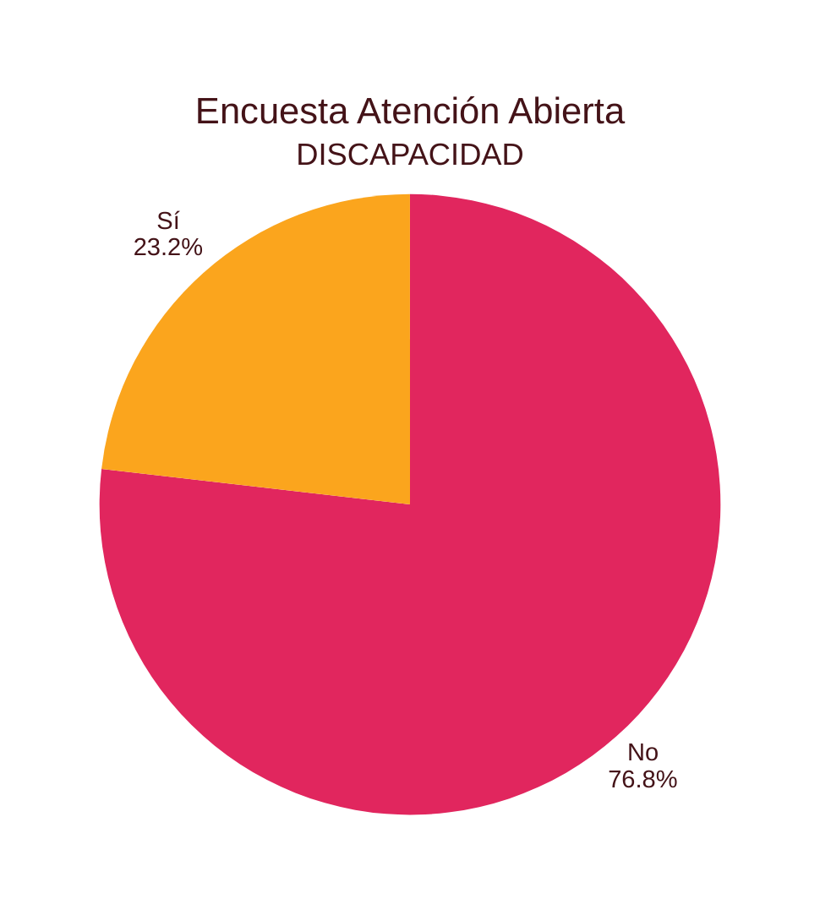
Discapacidad | Discapacidad
189 | No
57 | Sí

Slide 8
Preguntas Respeto Derechos
1 - Derecho a tener información oportuna y comprensible de su estado de salud. - 6,68926829
2 - Derecho a recibir un trato digno, respetando su privacidad. - 6,800813008
3 - Derecho a ser llamado por su nombre y atendido con amabilidad. - 6,821138211
4 - Derecho a recibir una atención de salud de calidad y segura, según protocolos establecidos. - 6,772357724
5 - Derecho a ser informado de los costos de su atención de salud. - 5,16260163
6 - Derecho a no ser grabado ni fotografiado con fines de difusión sin su permiso. - 6,179591837
7 - Derecho a que su información médica no se entregue a personas no relacionadas con su atención. - 6,670731707
8 - Derecho de aceptar o rechazar cualquier tratamiento y pedir el alta voluntaria. - 6,703252033
9 - Derecho a consultar o reclamar respecto a la atención de salud recibida. - 5,947154472
10 - Derecho a que donde sea pertinente, se cuente con señalética y facilitadores en lengua originaria. - 6,68926829
11 - Derecho a que el personal de salud porte una identificación. - 6,800813008
12 - Derecho de toda persona mayor de 60 años y/o con discapacidad tendrá derecho a atención preferente. - 6,821138211
Promedio
6,524451081

Slide 9
Preguntas Trato Usuario
13 - ¿Cómo fue la disposición del personal para escuchar y comprender lo que ud. Les dijo? - 6,68699187
14 - ¿Cómo fue el apoyo brindado por el personal frente a las necesidades que Ud. Tuvo durante su periodo de hospitalización?- 6,699186992
15 - ¿Cómo fue la claridad del lenguaje usado por el personal al entregarle información? - 6,800813008
16 - ¿Cómo fue la amabilidad y cortesía del personal que le atendió durante su hospitalización?. - 6,848979592
17 - ¿Cómo fue la Seguridad que le generó el personal del hospital? - 6,825203252
18 - ¿Cómo fue la rapidez con que el personal respondió a los requerimientos que Ud. Hizo durante su hospitalización? - 6,706122449
19 - ¿Cómo fue el interés del personal para que Ud. Comprendiera información que le dieron? - 6,796747967
20 - ¿Cómo fue el tiempo que el personal dedico a atenderle? - 6,787755102
21 - En los procedimientos que recibió, ¿como fue el esmero y cuidado por parte del personal? - 6,780487805
22 - ¿Cómo evalúa el vestuario y presentación del personal al momento de interactuar con Ud?- 6,857723577
23 - ¿Cómo fue la forma en que el personal del hospital le saludo?- 6,760162602
Promedio
6,777288565

Slide 10
Resultado
Encuesta Atención Abierta
Encuesta Segundo Trimestre
1. Información sobre costos de atención Nota 5,16
2. Derecho a consultar o reclamar sobre la atención Nota 5,94
Nota
6,645373356

Slide 11
Resultado
Encuesta Atención Abierta
Encuesta Segundo Trimestre
  No ser grabado/fotografiado sin permiso Nota 6,18
  Confidencialidad de información clínica Nota 6,67
  Información oportuna y comprensible del estado de salud Nota 6,68
  Información en lengua originaria y señalética culturalmente adecuada Nota 6,69
  Calidad y seguridad de la atención según protocolos Nota 6,77
  Aceptar o rechazar tratamiento y alta voluntaria Nota 6,70
Nota
6,645373356

Slide 12
Resultado
Encuesta Atención Abierta
Encuesta Segundo Trimestre
Nota
6,645373356
  Ser llamado por su nombre y atendido con amabilidad Nota 6,82
  Atención preferente a mayores de 60 años o con discapacidad Nota 6,82
  Trato digno y respeto a la privacidad Nota 6,80
  Personal de salud identificado Nota 6,80

Slide 13
II. Encuesta Atención de Urgencia

Slide 14
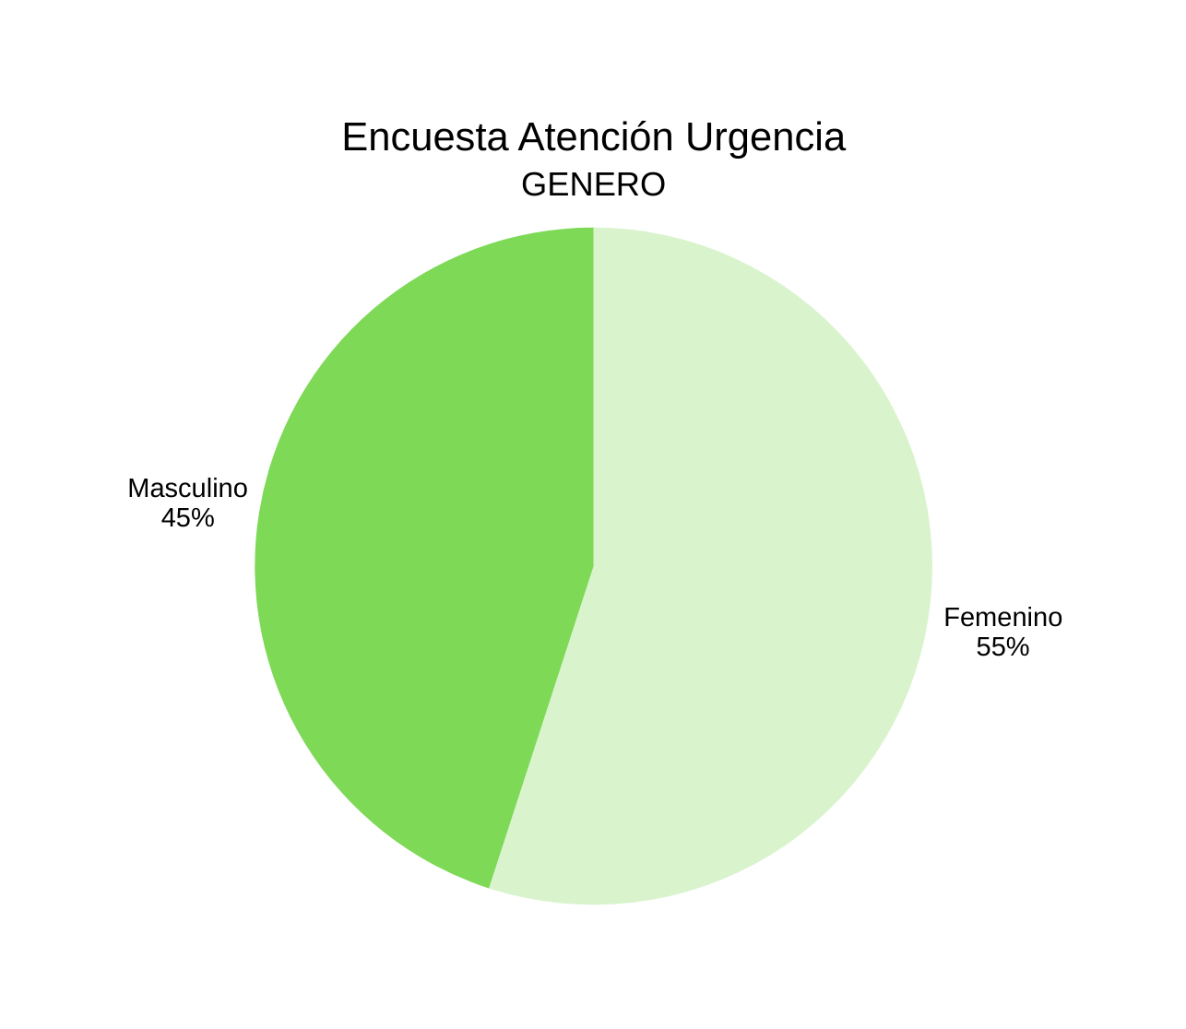
Encuesta Segundo Trimestre
Muestra 240 pacientes
GENERO | GENERO
132 | Femenino
108 | Masculino

Slide 15
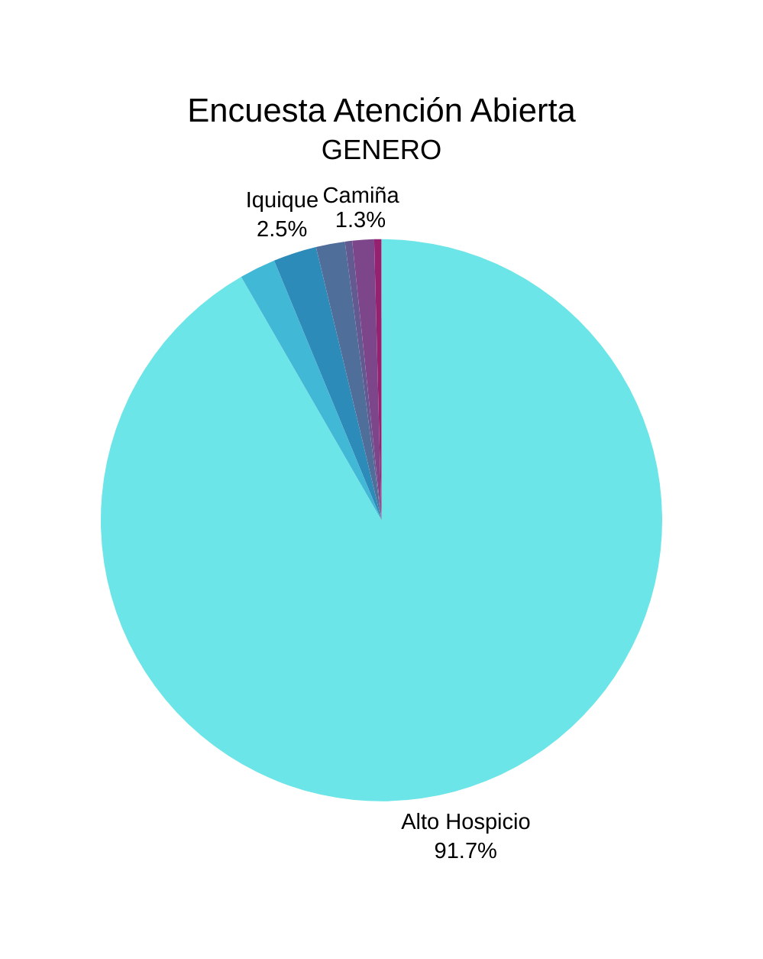
RESIDENCIA | RESIDENCIA
220 | Alto Hospicio
5 | Pozo Almonte
6 | Iquique
4 | Pica
1 | Huara
3 | Camiña
1 | Colchane

Slide 16
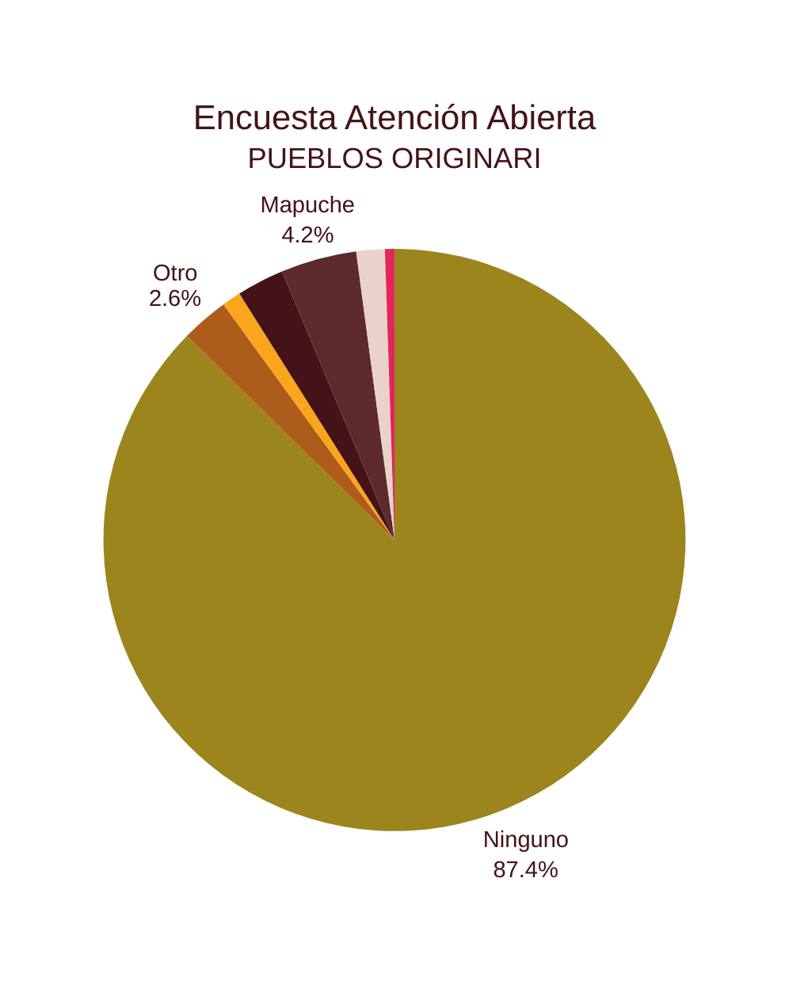
Pueblos Originarios | Pueblos Originarios
166 | Ninguno
2 | Aymara
5 | Diaguitas
8 | Mapuche
3 | Quechua
1 | Atacameño
5 | Otro

Slide 17
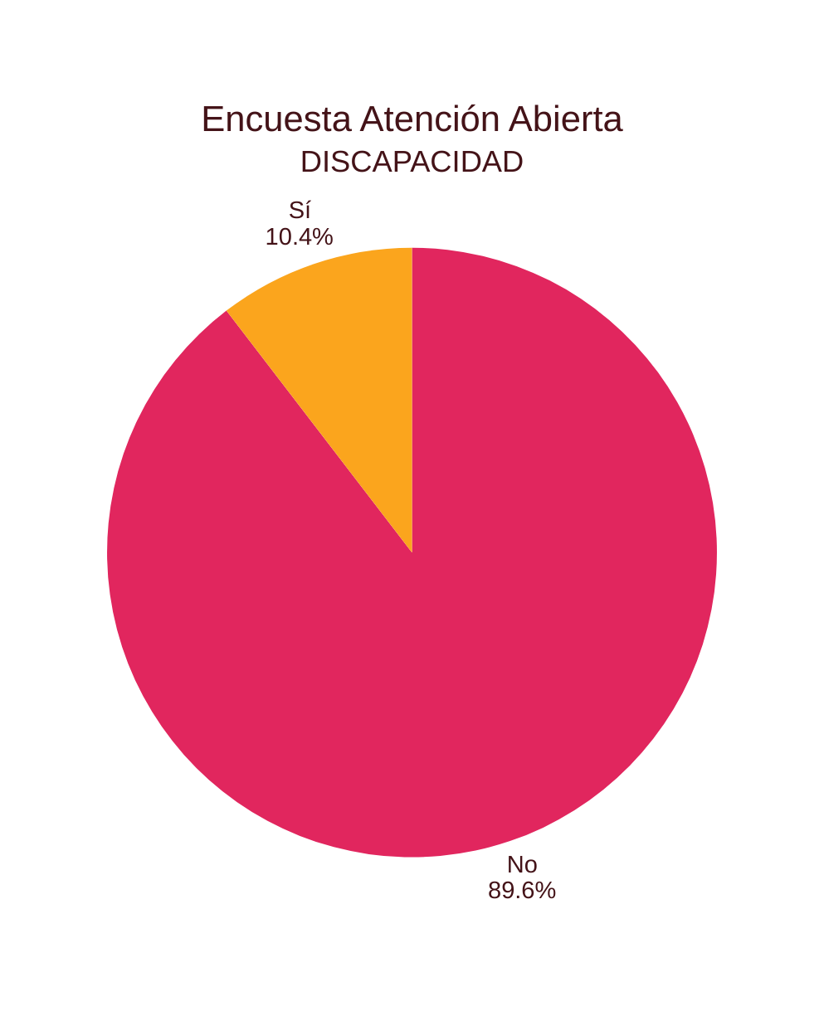
Discapacidad | Discapacidad
215 | No
25 | Sí

Slide 18
Preguntas Respeto Derechos
1 - Derecho a tener información oportuna y comprensible de su estado de salud. - 6,525
2 - Derecho a recibir un trato digno, respetando su privacidad. - 6,683333333
3 - Derecho a ser llamado por su nombre y atendido con amabilidad. - 6,716666667
4 - Derecho a recibir una atención de salud de calidad y segura, según protocolos establecidos. - 6,546218487
5 - Derecho a ser informado de los costos de su atención de salud. - 6,191666667
6 - Derecho a no ser grabado ni fotografiado con fines de difusión sin su permiso. - 6,808333333
7 - Derecho a que su información médica no se entregue a personas no relacionadas con su atención. - 6,8
8 - Derecho de aceptar o rechazar cualquier tratamiento y pedir el alta voluntaria. - 6,745833333
9 - Derecho de aceptar o rechazar cualquier tratamiento y pedir el alta voluntaria. - 6,665271967
10 - Derecho a consultar o reclamar respecto a la atención de salud recibida. - 6,516666667
11 - Derecho a que donde sea pertinente, se cuente con señalética y facilitadores en lengua originaria. - 6,870833333
12 - Derecho a que el personal de salud porte una identificación. - 6,833333333
13 - Derecho de toda persona mayor de 60 años y/o con discapacidad tendrá derecho a atención preferente. - 6,49790795
Promedio
6,646235775

Slide 19
Preguntas Trato Usuario
14 - ¿Cómo fue la disposición del personal para escuchar y comprender lo que ud. Les dijo? - 6,645833333
15 - ¿Cómo fue el apoyo brindado por el personal frente a las necesidades que Ud. Tuvo durante su periodo de hospitalización?- 6,695833333
16 - ¿Cómo fue la claridad del lenguaje usado por el personal al entregarle información? - 6,708333333
17 - ¿Cómo fue la amabilidad y cortesía del personal que le atendió durante su hospitalización?. - 6,745833333
18 - ¿Cómo fue la Seguridad que le generó el personal del hospital? - 6,833333333
19 - ¿Cómo fue la rapidez con que el personal respondió a los requerimientos que Ud. Hizo durante su hospitalización? - 6,275
20 - ¿Cómo fue el interés del personal para que Ud. Comprendiera información que le dieron? - 6,675
21 - ¿Cómo fue el tiempo que el personal dedico a atenderle? - 6,3625
22 - En los procedimientos que recibió, ¿como fue el esmero y cuidado por parte del personal? - 6,779166667
23 - ¿Cómo evalúa el vestuario y presentación del personal al momento de interactuar con Ud?- 883333333
24 - ¿Cómo fue la forma en que el personal del hospital le saludo?- 6,6875
Promedio
6,662878788

Slide 20
Resultado
Encuesta Atención Urgencia
Encuesta Segundo Trimestre
Nota
6,653863822
1. Información sobre costos de la atención NOTA 6,19
2. Rapidez de respuesta a requerimientos NOTA 6,27
3. Tiempo dedicado a la atención NOTA 6,36
4. Atención preferente a mayores de 60 años o personas con discapacidad NOTA 6,50

Slide 21
Resultado
Encuesta Atención Urgencia
Encuesta Segundo Trimestre
  Claridad y comprensión de la información clínica NOTA 6,53
  Calidad de la atención recibida NOTA 6,55
  Claridad del lenguaje utilizado NOTA 6,71
  Interés del personal por asegurar comprensión NOTA 6,68
  Escucha activa y disposición para comprender al usuario NOTA 6,65
  Apoyo frente a necesidades durante la atención NOTA 6,70
  Claridad del derecho a solicitar alta voluntaria NOTA 6,67
  Información para consultas o reclamos NOTA 6,52
Nota
6,653863822

Slide 22
Resultado
Encuesta Atención Urgencia
Encuesta Segundo Trimestre
  Vestuario y presentación del personal NOTA 6,88 (nota más alta)
  Señalización en lenguas originarias / facilitadores interculturales NOTA 6,87
  Identificación visible del personal NOTA 6,83
  Seguridad que transmite el personal NOTA 6,83
  Derecho a no ser grabado ni fotografiado sin autorización NOTA 6,81
  Manejo confidencial de la información clínica NOTA 6,80
  Esmero y cuidado en los procedimientos NOTA 6,78
  Amabilidad, cortesía y cordialidad del personal NOTA 6,73
  Oportunidad de aceptar o rechazar tratamientos NOTA 6,75
Nota
6,653863822

Slide 23
III. Encuesta Atención Cerrada

Slide 24

Encuesta Segundo Trimestre
Muestra 160 pacientes
GENERO | GENERO
89 | Femenino
71 | Masculino

Slide 25
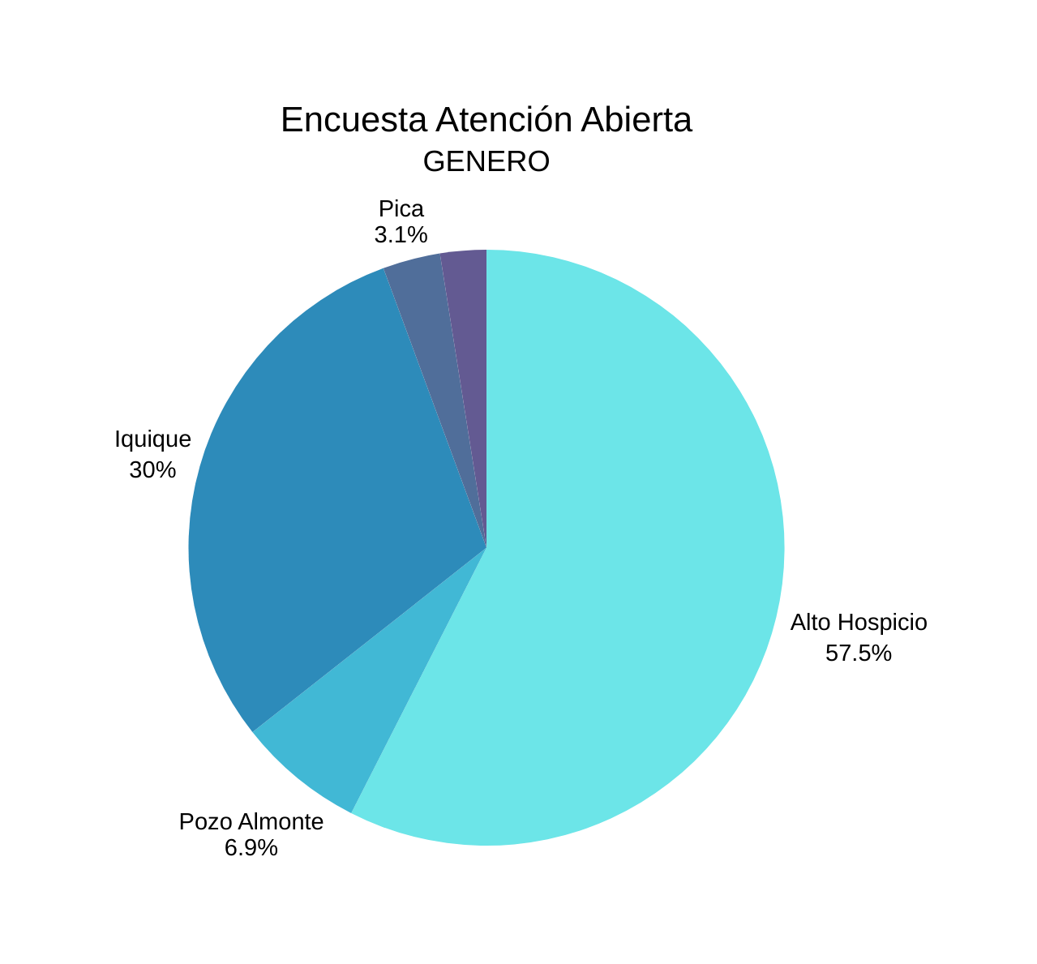
RESIDENCIA | RESIDENCIA
92 | Alto Hospicio
48 | Iquique
11 | Pozo Almonte
5 | Pica
4 | Fuera de la Región

Slide 26
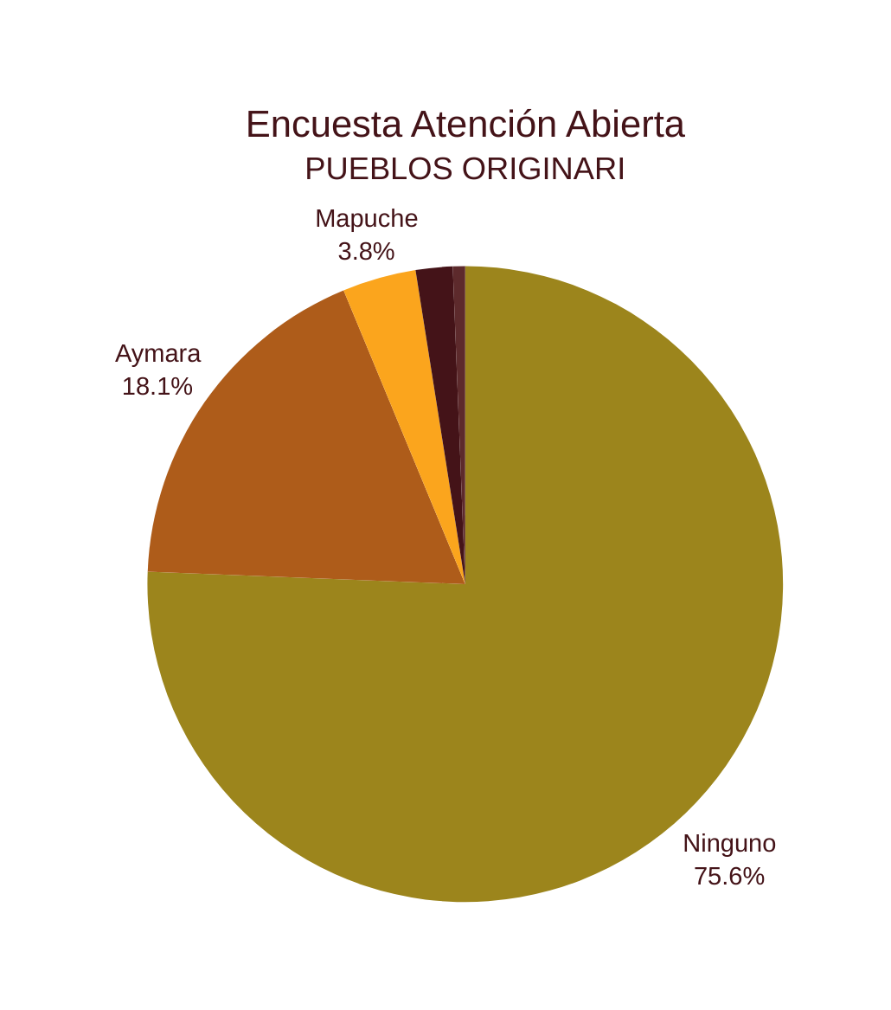
Pueblos Originarios | Pueblos Originarios
121 | Ninguno
29 | Aymara
6 | Mapuche
3 | Diaguita
1 | Quechua

Slide 27
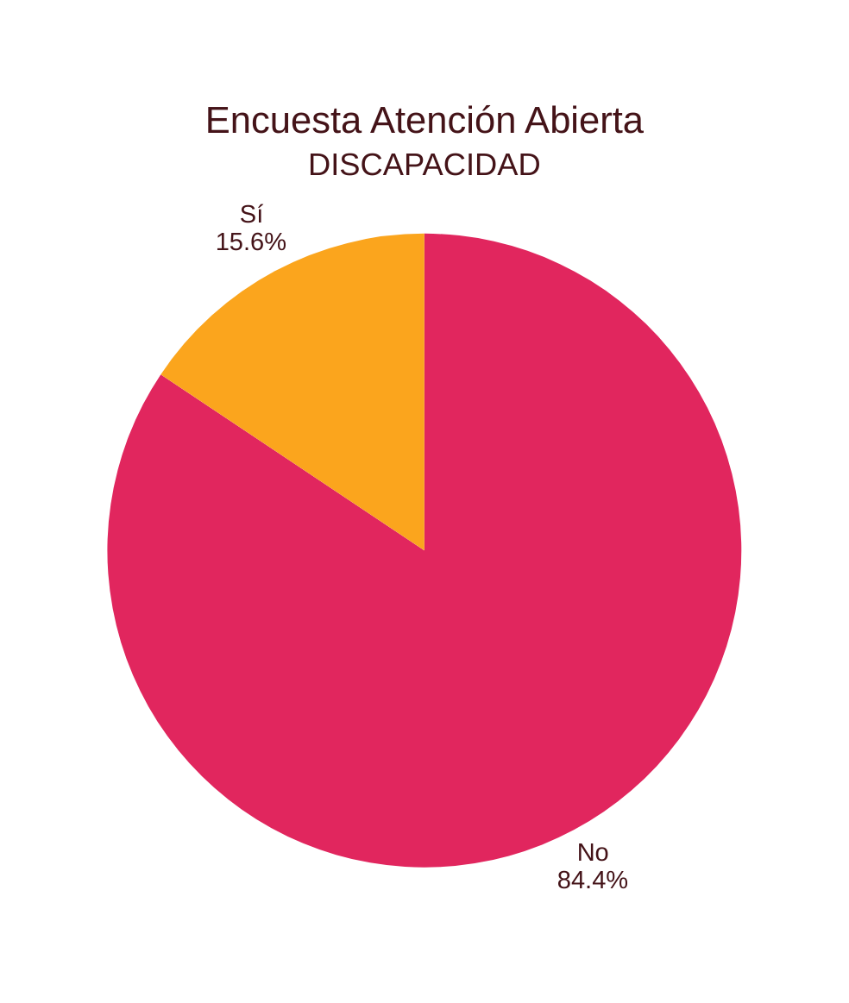
Discapacidad | Discapacidad
215 | No
25 | Sí

Slide 28
Preguntas Respeto Derechos
1 - Derecho a tener información oportuna y comprensible de su estado de salud. - 6,503144654
2 - Derecho a recibir un trato digno, respetando su privacidad. - 6,735849057
3 - Derecho a ser llamado por su nombre y atendido con amabilidad. - 6,78125
4 - Derecho a recibir una atención de salud de calidad y segura, según protocolos establecidos. - 6,7125
5 - Derecho a ser informado de los costos de su atención de salud. - 5,29375
6 - Derecho a no ser grabado ni fotografiado con fines de difusión sin su permiso. - 6,24375
7 - Derecho a que su información médica no se entregue a personas no relacionadas con su atención. - 6,7
8 - Derecho de aceptar o rechazar cualquier tratamiento y pedir el alta voluntaria. - 6,45625
9 - Derecho de aceptar o rechazar cualquier tratamiento y pedir el alta voluntaria. - 6,06875
10 - Derecho a recibir visitas, compañía y asistencia espiritual. - 6,76875
11- Derecho a recibir visitas, compañía y asistencia espiritual. - 5,93125
12 - Derecho a consultar o reclamar respecto a la atención de salud recibida. - 5,74375
13 - Derecho a que el personal de salud porte una identificación. - 6,775
14 - Derecho de toda persona mayor de 60 años y/o con discapacidad tendrá derecho a atención preferente. - 6,7
Promedio
6,386713836

Slide 29
Preguntas Trato Usuario
15 - ¿Cómo fue la disposición del personal para escuchar y comprender lo que ud. Les dijo? - 6,6875
16 - ¿Cómo fue el apoyo brindado por el personal frente a las necesidades que Ud. Tuvo durante su periodo de hospitalización?- 6,38125
17 - ¿Cómo fue la claridad del lenguaje usado por el personal al entregarle información? - 6,70625
18 - ¿Cómo fue la amabilidad y cortesía del personal que le atendió durante su hospitalización?. - 6,75
19 - ¿Cómo fue la Seguridad que le generó el personal del hospital? - 6,8
20 - ¿Cómo fue la rapidez con que el personal respondió a los requerimientos que Ud. Hizo durante su hospitalización? - 6,74375
21 - ¿Cómo fue el interés del personal para que Ud. Comprendiera información que le dieron? - 6,725
22 - ¿Cómo fue el tiempo que el personal dedico a atenderle? - 6,69375
23 - En los procedimientos que recibió, ¿como fue el esmero y cuidado por parte del personal? - 6,78125
24 - ¿Cómo evalúa el vestuario y presentación del personal al momento de interactuar con Ud?- 6,9
25 - ¿Cómo fue la forma en que el personal del hospital le saludo?- 6,75625
Promedio
6,747727273

Slide 30
Resultado
Encuesta Atención Cerrada
1. Información sobre los costos de la atención Nota 5,29
2. Visitas, compañía y asistencia espiritual Nota 5,93
3. Consultar o reclamar por la atención Nota 5,74
Encuesta Segundo Trimestre
Nota
6,545559748

Slide 31
Resultado
Encuesta Atención Cerrada
Encuesta Segundo Trimestre
  No ser grabado/fotografiado sin permiso Nota 6,24
  Alta voluntaria 6,46 / aceptar o rechazar tratamientos 6,07 Nota 6,265
  Información oportuna y comprensible sobre el estado de salud Nota 6,50
  Ser llamado por su nombre y atendido con amabilidad Nota 6,78
  Identificación del personal Nota 6,78
  Trato digno y respeto a la privacidad Nota 6,74
  Calidad y seguridad de la atención según protocolos Nota 6,71
  Confidencialidad de información clínica Nota 6,70
  Atención preferente a mayores de 60 años o personas con discapacidad Nota 6,70
Nota
6,545559748

Slide 32
Resultado
Encuesta Atención Cerrada
Encuesta Segundo Trimestre
1 . Vestuario del personal Nota 6,9
2 . Seguridad que generó el personal Nota 6,8
Nota
6,545559748

